Slide 1
Поражение почек при гипертонической болезни
ФГБОУ ВО КрасГМУ им. проф. В.Ф. Войно-Ясенецкого Минздрава России
Кафедра внутренних болезней и иммунологии с курсом ПО
Выполнила: ординатор 1 года специальности терапия Торгунакова М.С.

Slide 2
Гипертоническая нефропатия
- поражение почек при эссенциальной АГ, подразумевающее нарастающие нарушения внутрипочечной гемодинамики, сопровождаемое глобальным фиброзом структур почечной ткани (в первую очередь клубочковых артериол), клинически характеризуется постепенным увеличением экскреции альбумина с мочой и ухудшением функции почек, прежде всего стойким снижением СКФ и гиперкреатининемией

Slide 3
МКБ
Почечная форма гипертонической болезни
I13 — Гипертензивная [гипертоническая] болезнь с преимущественным поражением сердца и почек
I13.0 — Гипертензивная [гипертоническая] болезнь с преимущественным поражением сердца и почек с (застойной) сердечной недостаточностью
I13.1 — Гипертензивная [гипертоническая] болезнь с преимущественным поражением почек с почечной недостаточностью
I13.2 — Гипертензивная [гипертоническая] болезнь с преимущественным поражением сердца и почек с (застойной) сердечной недостаточностью и почечной недостаточностью
I13.9 — Гипертензивная [гипертоническая] болезнь с преимущественным поражением сердца и почек неуточненная

Slide 4
Патогенез гипертонического нефроангиосклероза
Ключевой детерминантой ухудшения функции почек является повышение систолического артериального давления
Первичным звеном гипертонического нефроангиосклероза считается повреждение клубочковых эндотелиоцитов, что происходит следующим образом:
При повышении САД, активации симпатоадреналовой и ренин-ангиотензин-альдостероновой системы происходит констрикция приносящей артерии клубочка с уменьшением эффективного почечного кровотока и образованием ангиотензина — АII (ведущий фактор)
АII вызывает спазм выносящей артерии клубочка и способствует развитию внутриклубочковой гипертензии с последующей гиперфильтрацией и повышенной проницаемостью для белка
В дальнейшем гиперфильтрация усугубляется, уменьшается приток крови в клубочковые капилляры, что сопровождается развитием гломерулярной ишемии, длительное существование которой приводит к апоптозу эндотелиоцитов и в конечном итоге определяет развитие нефроангиосклероза

Slide 5
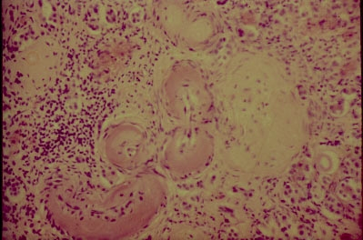
Морфологические изменения почки при ГБ
Артериолосклероз приносящих сосудов клубочков почек, склерозирование и гиалиноз части клубочков - гломерулосклероз
Часть нефронов перестает функционировать, наступает атрофия и замещение нефронов соединительной тканью. В этих участках ткань почки западает, её поверхность приобретает мелкозернистый вид
Постепенно потеря массы нефронов, замещение паренхимы и стромы почек соединительной тканью приводят к уменьшению и деформации почек (первично-сморщенная почка)
Эти процессы происходят одновременно в обеих почках, поэтому исход первично-сморщенной почки - хроническая почечная недостаточность
Артериолосклеротический нефросклероз.
Гиалиноз стенок приносящих артериол и клубочков, склероз и лимфоцитарная инфильтрация стромы, атрофия эпителия канальцев

Slide 6
Диагностика:
1. Анамнез: длительность существования АГ, АГ у молодых, тяжелая АГ у лиц старше 55 лет, поражение других органов-мишеней (ГЛЖ, ХСН, цереброваскулярные болезни)
3.Микроальбуминурия (30-300 мг/сут)
4.Гиперкреатининемия умеренная, темп увеличения ее невелик (>115-133 мкмоль/л или >1,3-1,5 мг/дл)
5. Отсутствие изменений мочевого осадка
6. Отношение альбумин/креатинин, превышающие 30 мг альбумина на 1 г креатинина
7. При УЗДГ: Повышение индексов сопротивления и пульсации
8. СКФ менее 60 мл/мин/1,73 м2
9. Рекомендовано также СМАД, ЭхоКГ, СПБ, анализ мочи по Зимницкому
Микроальбуминурия (30-300 мг/сут) и отношение альбумин/креатинин - 30-300 мг/г, снижение СКФ до 30-60 мл/мин/1,73 м2 у больных эссенциальной артериальной гипертензией рассматривают как бессимптомные органные поражения

Slide 7
АГ является фактором риска развития ХБП!

Slide 8
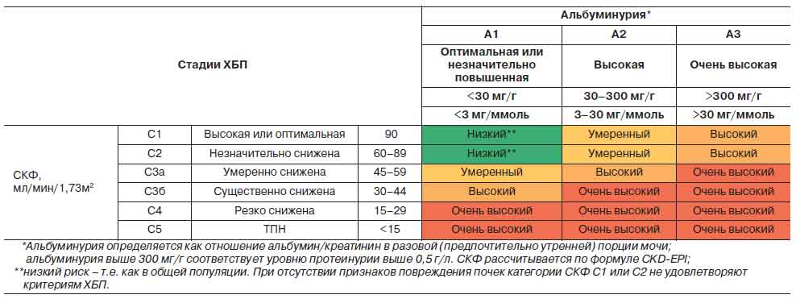
Стадии ХБП
Диагноз ХБП следует устанавливать на основании следующих критериев:
выявление любых клинических маркеров повреждения почек, подтвержденных на протяжении периода длительностью не менее 3 месяцев;
наличие маркеров необратимых структурных изменений органа, выявленных однократно при прижизненном морфологическом исследовании органа или при его визуализации;
снижение скорости клубочковой фильтрации (СКФ) < 60 мл/мин/1,73 м2 , сохраняющееся в течение трех и более месяцев, вне зависимости от наличия других признаков повреждения почек

Slide 9
Клинические рекомендации Артериальная гипертензия у взрослых 2020г
Всем пациентам с АГ риска рекомендуется проводить общий (клинический) анализ мочи с микроскопическим исследованием осадка мочи, количественной оценкой альбуминурии или отношения альбумин/креатинин (оптимально)
Для выявления поражения почек у всех оценивают протеинурию/альбуминурию, концентрационную функцию и мочевой осадок; при расширенном обследовании выполняется УЗИ почек и допплерография почечных артерий
АГ является важнейшим фактором риска развития и прогрессирования хронической болезни почек (ХБП) любой этиологии; адекватный контроль АД замедляет ее развитие
Суточная экскреция альбумина с мочой ≥30 мг/сут ассоциирована с повышенным риском осложнений ХБП
Соотношение альбумин/ креатинин в моче (предпочтительно в утренней порции) 30–300 мг/г; 3,4–34 мг/ммоль является маркером повреждения почек

Slide 10
Клинические рекомендации Артериальная гипертензия у взрослых 2020г
Всем пациентам с АГ следует определять наличие белка в моче в утренней или суточной порции
При отрицательном результате теста на протеинурию и высоком риске поражения почек, особенно у пациентов с МС, СД, рекомендуется использование специальных количественных методов для выявления МАУ (30-300 мг/сут или мг/литре)
Проведение микроскопии мочевого осадка необходимо для выявления эритроцитов, лейкоцитов, эпителиальных клеток, цилиндров, кристаллических и аморфных солей

Slide 11
Лечение
Цель лечения пациентов с АГ и поражением почек: максимальное снижение сердечно-сосудистой и почечной заболеваемости и смертности
Для достижения этой цели необходим контроль факторов риска (курение, дислипидемия, сахарный диабет), лечение сопутствующих клинических состояний, лечение собственно повышенного АД (антигипертензивная терапия)
Задачи терапии: адекватный контроль АД, нефропротекция, уменьшение протеинурии

Slide 12
иАПФ и сартаны
Все больные с ХБП должны получать ингибиторы АПФ или антагонисты рецепторов ангиотензина II, для которых доказана способность замедлять прогрессирование ХБП (при этом уровень АД не имеет значения)
При снижении СКФ менее 30 требуется коррекция стартовой дозы и АПФ, и некоторых антагонистов рецепторов ангиотензина (АРА) II
Препараты:
Эналаприл (ренитек) - 5; 10; 20 мг
Периндоприл (престариум)А – 5;10
Спираприл (квадроприл) – 6,21 мг
Лозартан (козаар) – 25 мг
Эпросартан (теветен) - 600 мг
Вальсартан (диован) – 40 мг
Ирбесартан (апровель)- 75-300 мг
Кандесартан (атаканд) – 2-8 мг

Slide 13
Диуретики
Диуретики требуются большинству пациентов с ХБП для достижения целевого уровня АД
Больным со СКФ >30 мл/мин/1,73 м² показано назначение тиазидных диуретиков однократно в сутки, при СКФ
гипотиазид 12,5 мг в сутки
индапамид(арифон 2,5 мг, арифон-ретард 1,5 мг)

Slide 14
Другие препараты
Показан антипротеинурический эффект антагонистов кальция, для которых не требуется снижения дозы при сниженной функции почек
Бета-адреноблокаторы могут быть назначены только при наличии показаний: перенесенный инфаркт миокарда, стабильная стенокардия, сердечная недостаточность
Дополнительно при ХБП к стандартной терапии можно использовать моксонидин. При ХБП 2–3-й стадий рекомендуется снижение ХС ЛПНП менее 100 мг/дл (назначение симвастатина, аторвастатина, розувастатина)

Slide 15
Список литературы
1. Клинические рекомендации Артериальная гипертензия у взрослых. http://webmed.irkutsk.ru/doc/pdf/fedhypert.pdf
2. Шилов Е.М., Нефрология [Электронный ресурс] / Под ред. Е.М. Шилова. - 2-е изд., испр. и доп. - М. : ГЭОТАР-Медиа, 2010. - 696 с. (Серия "Библиотека врача-специалиста") - ISBN 978-5-9704-1641-9 - Режим доступа: http://www.studmedlib.ru/book/ISBN9785970416419.html
3. Смирнов А.В., Шилов Е.М., Добронравов В.А., Каюков И.Г., Бобкова И.Н., Швецов М.Ю., Цыгин А.Н., Шутов А.М. НАЦИОНАЛЬНЫЕ РЕКОМЕНДАЦИИ. ХРОНИЧЕСКАЯ БОЛЕЗНЬ ПОЧЕК: ОСНОВНЫЕ ПРИНЦИПЫ СКРИНИНГА, ДИАГНОСТИКИ, ПРОФИЛАКТИКИ И ПОДХОДЫ К ЛЕЧЕНИЮ. Нефрология. 2012;16(1):89-115. https://doi.org/10.24884/1561-6274-2012-16-1-89-115
4. Мухина Н.А., Внутренние болезни [Электронный ресурс] / Под ред. Н.А. Мухина, В.С. Моисеева, А.И. Мартынова - М. : ГЭОТАР-Медиа, 2010. - 1264 с. - ISBN 978-5-9704-1421-7 - Режим доступа: http://www.studmedlib.ru/book/ISBN9785970414217.html
5. Российские рекомендации ВНОК: диагностика и лечение артериальной гипертензии. — М., 2010. — 34 с

